Slide 1
Text data
Topic Modeling, NLP e outros tratamentos com texto
Hugo Barroso Barreto Marcelo B. Barata Ribeiro

Slide 2
Text data: etapas
1 Digitalização
2 OCR
3 Limpeza de dados / pré-processamento
Stem/Lemma
Stopwords
TF-IDF
4 Predição/Resultados
Machine Learning
Modelagem de tópicos
Extração de Entidades

Slide 3
Computer vision e OCR

Slide 6
Computer vision e OCR
Ferramentas para lidar com imagens de texto:
Tesseract
Cloud Vision API
Transkribus (somente para manuscritos)

Slide 7
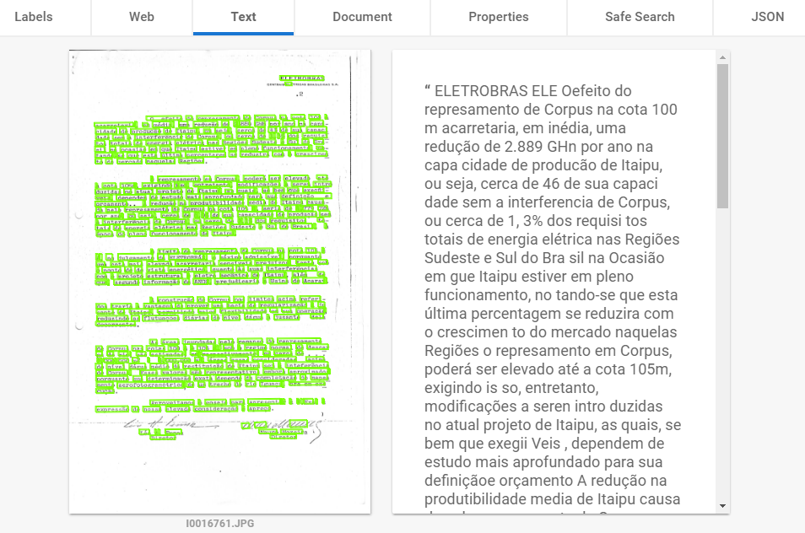

Slide 8
Limpeza de Dados
Expressões regulares (regex).
docs.python.org/2/library/re.html
Regex101
Soundex
enchant
Notes:
Análise exploratória de dados para identificar padrões.
O que é expressão regular: é uma representação de padrões em um corpo de texto, que permite localizar ou modificar caracteres ou palavras específicas de forma mais dinâmica.

Slide 9
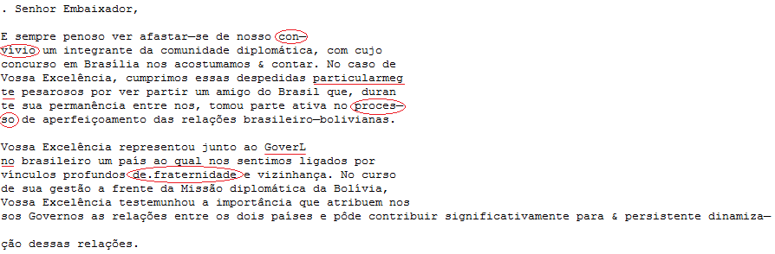
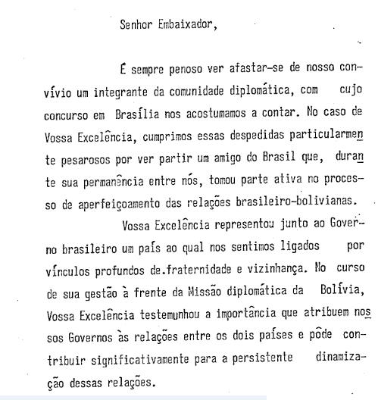
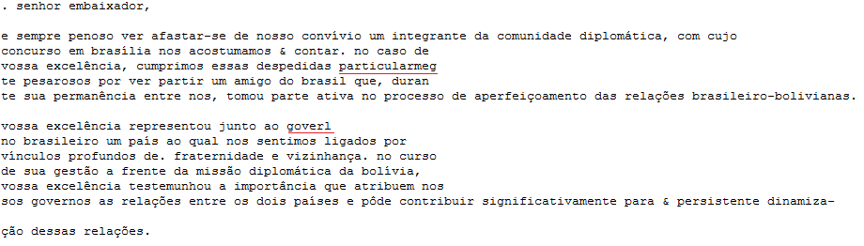
Texto original
OCR
Limpeza
Notes:
Este slide mostra o processo de transformação de um texto original digitalizado (imagem esquerda) em texto codificado (imagem superior direita). Note nos trechos circulados em vermelho que há termos não-dicionarizados, por causa de erro no processo de OCR ou até mesmo no texto original. O computador entende cada círculo como uma palavra, o que deve ser corrigido no processo de limpeza (imagem inferior direita).

Slide 10
Pré-processamento
Stem
Lemma
Stopwords

Slide 11
TF-IDF
A fazer

Slide 12
Modelos de similaridade
A fazer
Cosseno

Slide 13
Modelagem de Tópicos

Slide 14
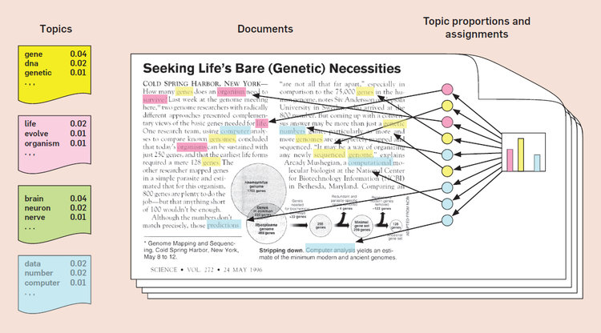
Modelagem de Tópicos

Slide 15
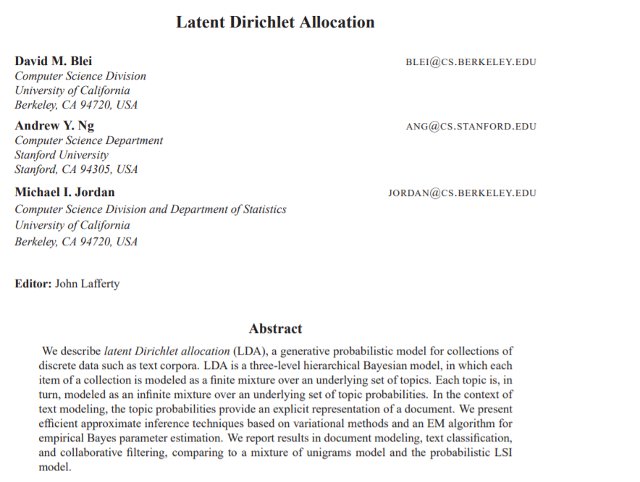
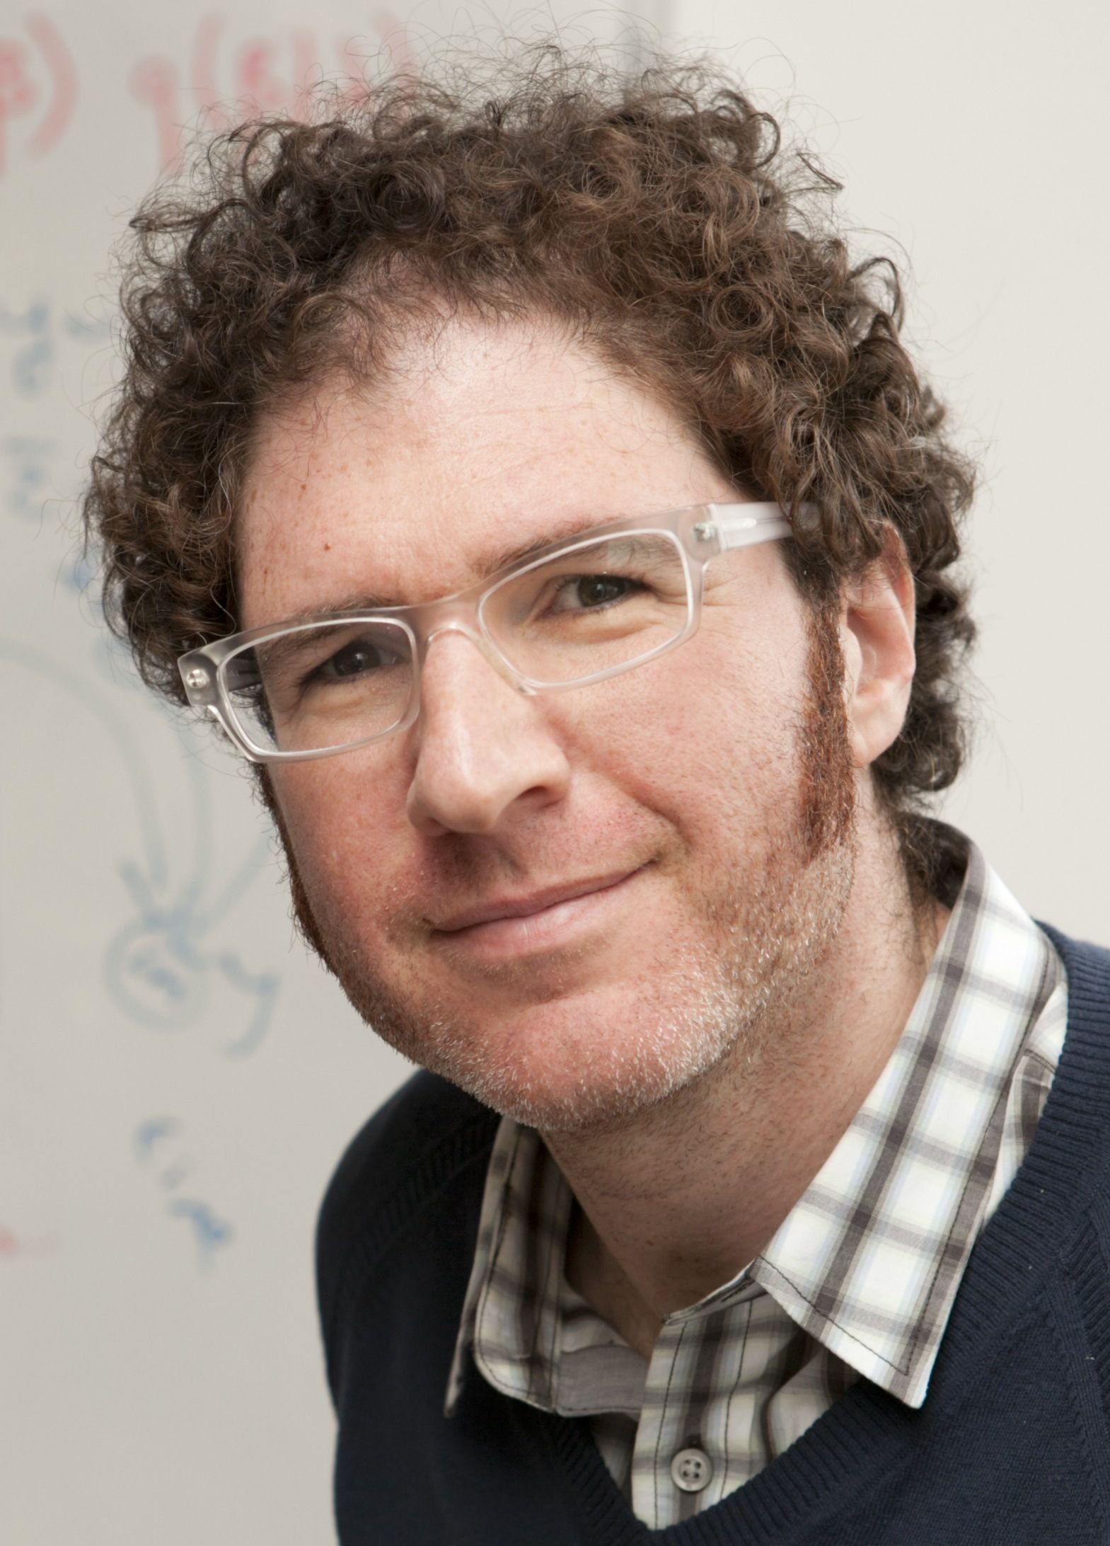
Modelagem de Tópicos

Slide 16
Modelagem de Tópicos
Pacotes do python: gensim e pyLDAvis
Modelo mais utilizado: LDA (Latent Dirichlet Allocation)
Alternativas:
HDP (Hierarchical Dirichlet Process)
LSI (Latent Semantic Index)
Notes:
No processamento de linguagem natural, o LDA é um modelo estatístico que permite categorizar observações ou dados em grupos/clusters de acordo com seu grau de similaridade. Cabe ao especialista analisar os grupos construídos por esse método de modo a identificar seu respectivo tema.
Modelo desenvolvido por David Blei em 2003, com colaboração de outros autores, tal como: Andrew Ng.
O número de tópicos afeta o resultado: poucos tópicos implicam em tópicos muito genéricos. Muitos tópicos implicam em tópicos mais detalhados, no entanto, isso aumenta tópicos duplicados.
Deixar exemplo aberto no chrome.

Slide 17
Explicar melhor LDA?
Dirichlet Distribution

Slide 18
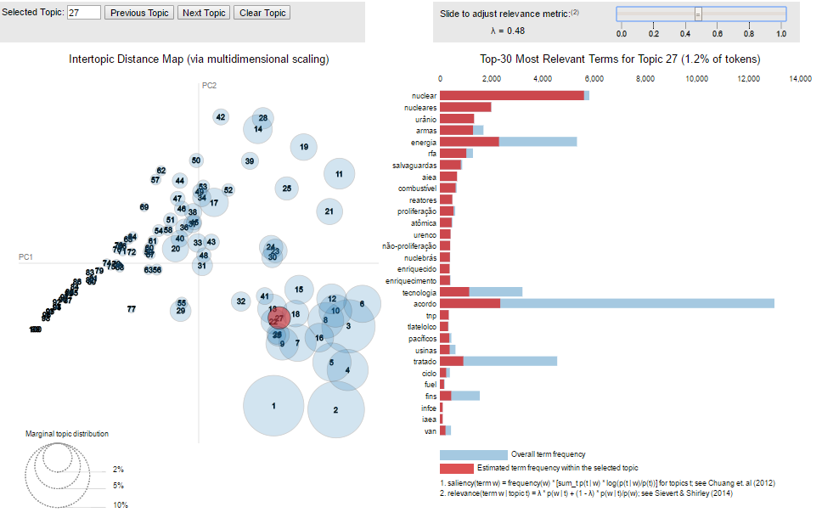

Slide 19
Validação
O processo de geração de tópicos em geral demanda a colaboração de um especialista de domínio
Análise exaustiva de tópicos, tokens e documentos
Formulação interna de índices de coesão
É possível automatizar parte do processo. Ver, por exemplo, o paper “Exploring the Space of Topic Coherence Measures”
Notes:
Topic coherence measures: Umass and UCI.

Slide 20
Named-entity recognition

Slide 21
Notes:
Esse exemplo mostra 2 tipos de entidades: pessoas e locais que referenciam pessoas (mas são semanticamente locais).

Slide 22
Named-entity recognition
Ferramentas:
palavras
Stanford NLP
Notes:
Palavras é uma ferramenta de PLN (NLP) criada por Eckhard Bick.
Haveria muita perda de informação ao usar a alternativa de traduzir, pois já há perda na fase de OCR.
Mencionar os nomes duplicados e a necessidade de fazer análise exploratória para analisar os nomes.
Falar de entidade ativa e entidade passiva.
Mostrar o dataframe no código. Falar sobre a maior tolerância a Falsos Positivos para nomes de alta relevância.

Slide 23
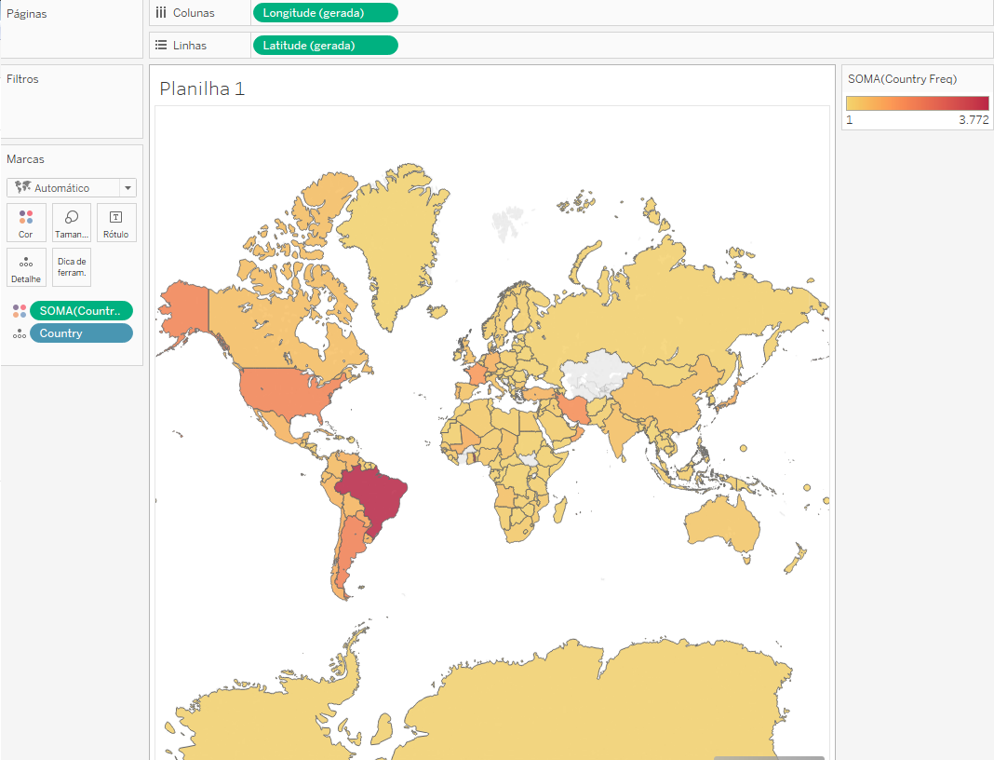
Exemplo de aplicação

Slide 24
LDA assumptions
The order of the words in the document does not matter (“bag of words” assumption)
The order of documents does not matter
The number of topics is assumed known and fixed
Notes:
https://www.datacamp.com/community/tutorials/stemming-lemmatization-python
https://towardsdatascience.com/stemming-lemmatization-what-ba782b7c0bd8
university, universal, universities, and universe.
Lemma: morphological analysis. This allows it to do better resolutions (like resolving is and are to “be”)

Slide 25
Incluir:
Tipos de stemming:
Porter, Lancaster, Snowball
Notes:
https://www.datacamp.com/community/tutorials/stemming-lemmatization-python
https://towardsdatascience.com/stemming-lemmatization-what-ba782b7c0bd8
university, universal, universities, and universe.
Lemma: morphological analysis. This allows it to do better resolutions (like resolving is and are to “be”)

Slide 26
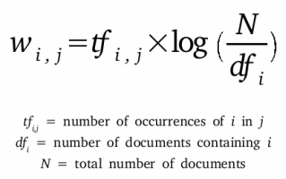
TF-IDF

Slide 27
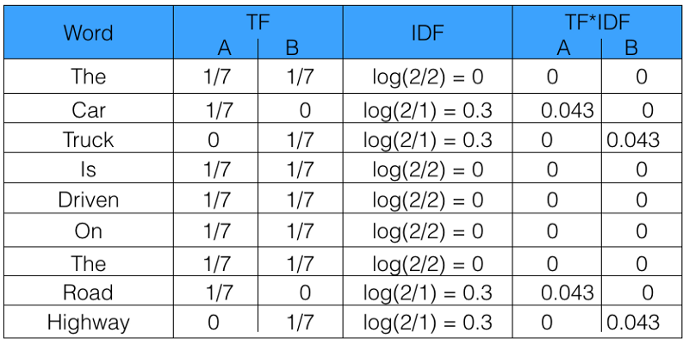
TF-IDF
A: The car is driven on the road.
B: The truck is driven on the highway.

Slide 28
Obrigado
Hugo Barroso Barreto
hugobarreto94@gmail.com
•
Marcelo Barata Ribeiro marcelobbribeiro@gmail.com

